Slide 1
クラウド時代のモバイルデバイスとクライアント
ITソリューション塾・第26期
2017年10月18日
株式会社アプライド・マーケティング
大越 章司
http://www.appliedmarketing.co.jp/
shoji@appliedmarketing.co.jp

Slide 2
メインフレーム、クライアントサーバー、クラウド
メインフレーム
クライアントサーバー
クラウド
一社独占技術
独占技術＋標準技術
標準技術
ダム・ターミナル
WindowsPC
Webブラウザ
巨大なサーバーに計算機能・記憶能力の全てのリソースを持たせ、プログラムを実行する。
クライアントは文字の入力と結果の表示のみのダム・ターミナル。
ある程度の計算機能と記憶能力を持った高機能なクライアント(≒Windows PC) がサーバーと処理を分担し、高度なUIと操作性を実現。
サーバー側のプログラムをWeb標準技術をベースに構築 (Webアプリ/Webサービス) し、クライアントのWebブラウザからアクセスして様々な機能をサービスとして利用。
Notes:
コンピュータが誕生した当時は、高価なコンピュータを沢山の人が共有するタイムシェアリングの形態が主流でした。巨大なメインフレームが全てのコンピューティングリソースを持ち、沢山の処理能力を持たないキャラクタターミナル(ダムターミナル＝頭の悪い馬鹿な端末)が接続され、利用されていました。
パーソナルコンピュータが普及すると、中規模なサーバーと高機能なクライアント(ファット・クライアント)を組み合わせたクライアントサーバーが主流になりました。サーバー側にUNIXサーバーなどを使ったため「オープンシステム」とも呼ばれましたが、Windows95が発表された1995年以降、クライアント側はMicrosoftとIntelの技術(WinTel連合)を使ったWindowsPCが9割以上を占めるようになり、事実上の独占状態でした。また、クライアントサーバーは独自の仕様やプロトロコルを用いて特定の目的のためにワンセットで構築されるため、後からWinte以外のクライアントを追加したりすることはできません。
クラウドは、様々な端末から、Webブラウザを使ってクラウド上のサーバーにアクセスします。サーバー側のアプリケーションをWeb標準技術で構築されたWebアプリケーションとして構築しておけば、Webブラウザを持った様々なデバイスから等しくアクセスしてその機能を利用することができます。
この言葉が意味するところは、特定のハードウェアや基本ソフトの種類 （Windows、Mac、iOS、Androidなど）に関係なく、Webブラウザさえ搭載されていれば、等しくクラウド・サービスを受けられるということです。
クラウドを利用するクライアントとして重要なのはブラウザが使えることであって、ハードウェアや基本ソフトでは無いということなのです。つまり、モバイル・デバイスは、「クラウドの持つ機能や性能を、ブラウザを介して利用するためのデバイス」として誕生したのです。
これは、それまでの特定の企業の技術に頼るプラットフォームから、オープンなプラットフォームへの移行でもあります。標準技術をサポートしていれば、ベンダーを選ばずにアプリケーションを利用し、アプリを利用することができるのです。
Webアプリケーションは人が利用することを前提にしていますが、プログラム間で連携できるように進化したものがWebサービスです。複数のWebサービスを組み合わせて新しいサービスを作るのがマッシュアップですが、マッシュアップについては別の機会にご説明します。
このように、クラウドの誕生時点でクライアントはブラウザを使うことが想定されていましたが、クラウドがブラウザをクライアントとして選んだというよりも、ブラウザの技術革新がクラウド誕生のきっかけになったという見方もできます。この点については後述します。

Slide 3
クラウドとモバイルが変えたこととは
サーバー
クライアント
ハードウェア
OS
ミドル
アプリ
アプリ
ミドル
Windows
PC/AT
ハードウェア
OS
ミドル
アプリ
アプリ
ミドル
ハードウェア
OS
ミドル
アプリ
アプリ
ミドル
OS
ハードウェア
クラウド
クライアント
ハードウェア
OS
ミドル
Web技術
Webアプリ
Webブラウザ
ミドル
OS
ハードウェア
ハードウェア
OS
ミドル
Webプロトコル
ミドル
OS
ハードウェア
ハードウェア
OS
ミドル
ミドル
OS
ハードウェア
ベンダー独自技術を隠蔽し、標準技術でI/Fを実現
Notes:
ちなみに、Webアプリケーションは人が利用することを前提にしていますが、最近ではプログラム間で連携できるように進化したWebサービスが使われ始めています。
共通のAPIを定義することにより、複数のWebサービスを組み合わせて新しいサービスを作ることができます。これがマッシュアップですが、マッシュアップについては別の機会にご説明します。
WebAPIを使ったクラウドとクライアントの間の通信は、IoT時代でも中心的な役割を担っていくと考えられます。

Slide 4
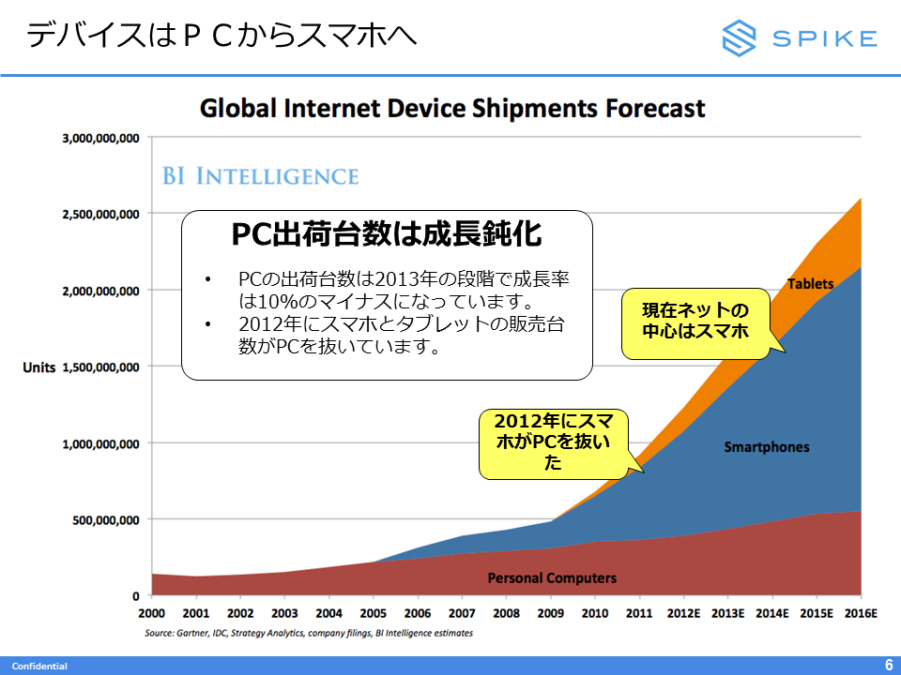
PC出荷台数の成長が鈍化
ガラケー
2007年
iPhone発売
2008年
Android発売
2010年
iPad発売
http://appmarketinglabo.net/metaps-ecseminar/
Notes:
PCとスマホ/タブレットの出荷台数の推移です。この種の調査はいろいろありますから、少しずつデータが違う場合も多いのですが、概ね「PCは横ばい、スマホ/タブレットが急増」という傾向は変わらないでしょう。
スマホ/タブレット躍進の原因が何かというと、これは2007年のiPhone発売と言うことになるでしょう。iPhoneは、始めてフル機能のWebブラウザーを搭載したスマートフォンであり、初のモバイルクラウドクライアントだったのです。
2008年に発売されたAndroidとシェアを分け合い、いまや年間10億台を超える出荷台数を誇ります。タブレットは、2010年にAppleが発売したiPadが最初です。
ただ、日本人として覚えておきたいのは、日本にはiPhone以前にスマホと呼べるデバイス（ケータイ）が存在してたことです。iPhone登場前、日本のケータイは世界で最も処理能力の高いデバイスであり、最も進んだエコシステムを構築していました。当時、モバイルコマースが商業ベースに乗っていたのは日本だけだったといっても過言では無いでしょう。Appleも、iPhoneの開発に際しては日本のケータイを研究したと言われています。
しかし、iPhoneは世界を変え、ケータイは変えることはできず、ガラケーと化してしまいました。何が違ったのでしょうか？

Slide 5
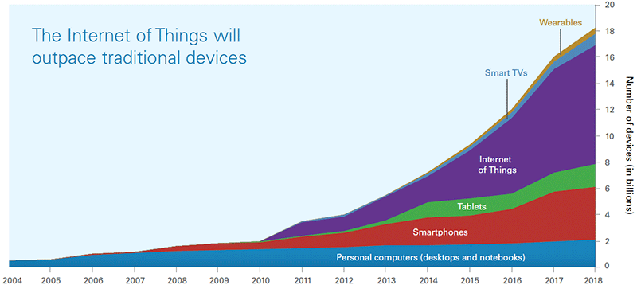
IoTでさらに増えるクライアント
PCの成長は鈍化したが、減ってはいない
PC以外のデバイスが急激に増加している
Notes:
PCの成長が鈍化したことは事実で、前年を割ることもありますが、決して無くなったわけではありません。鈍化しても成長は続けているわけで、今後も無くなることは無いでしょう。
PCが減ったわけではなく、他が爆発的に増えたので、相対的にPCが不調に見えるだけです。そしてこの傾向は、今後IoTが普及するにつれ、もっと顕著になるでしょう。
＃コンピュータをサーバーとクライアントの2種類に分けるとするならば、IoTはクライアントに分類されることになります
http://www.verisk.com/visualize/the-connected-home-implications-for-the-insurance-industry.html

Slide 6

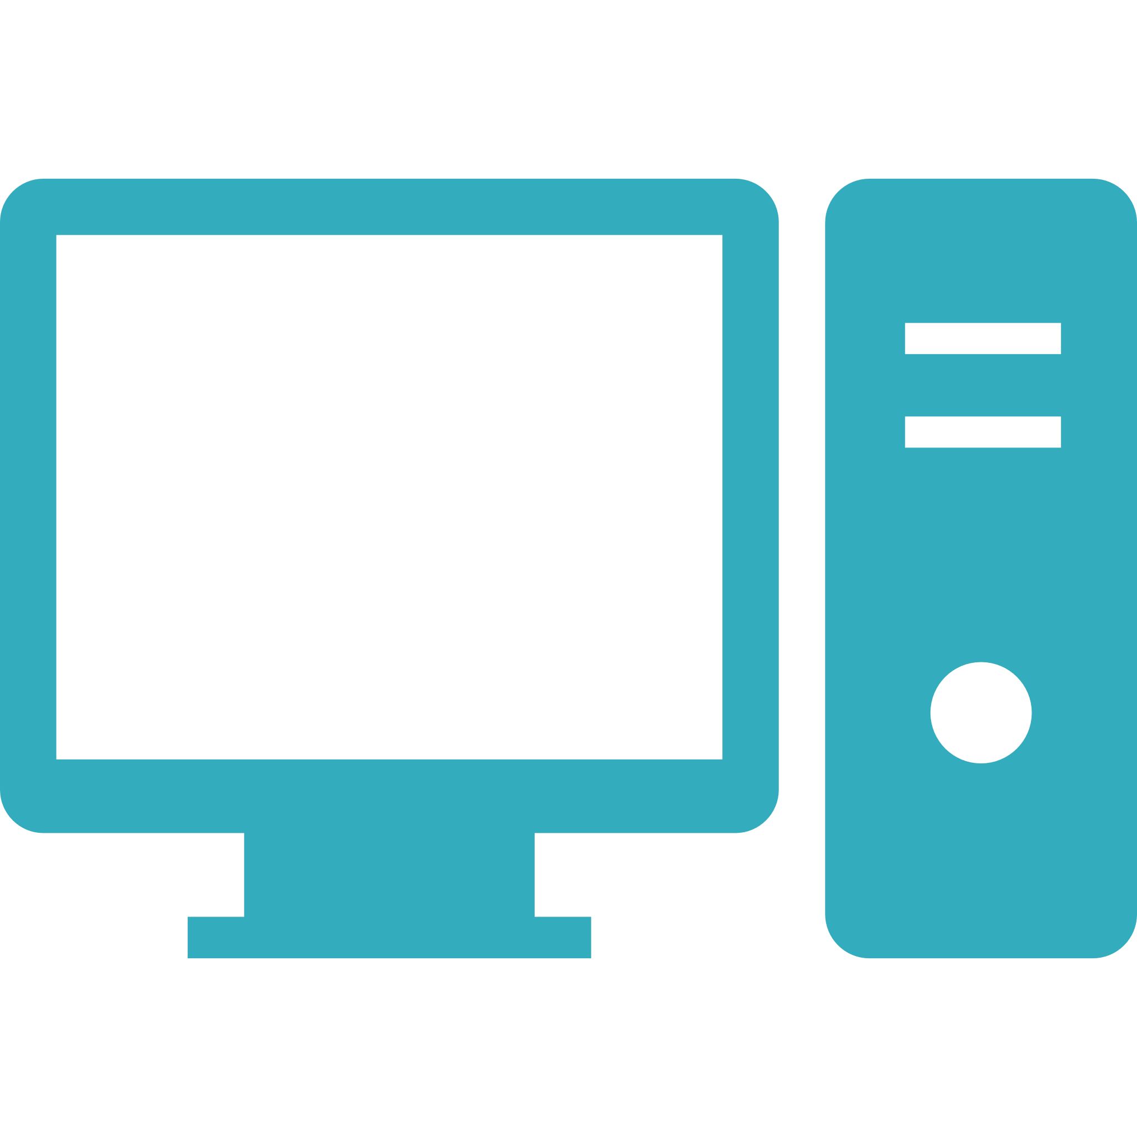






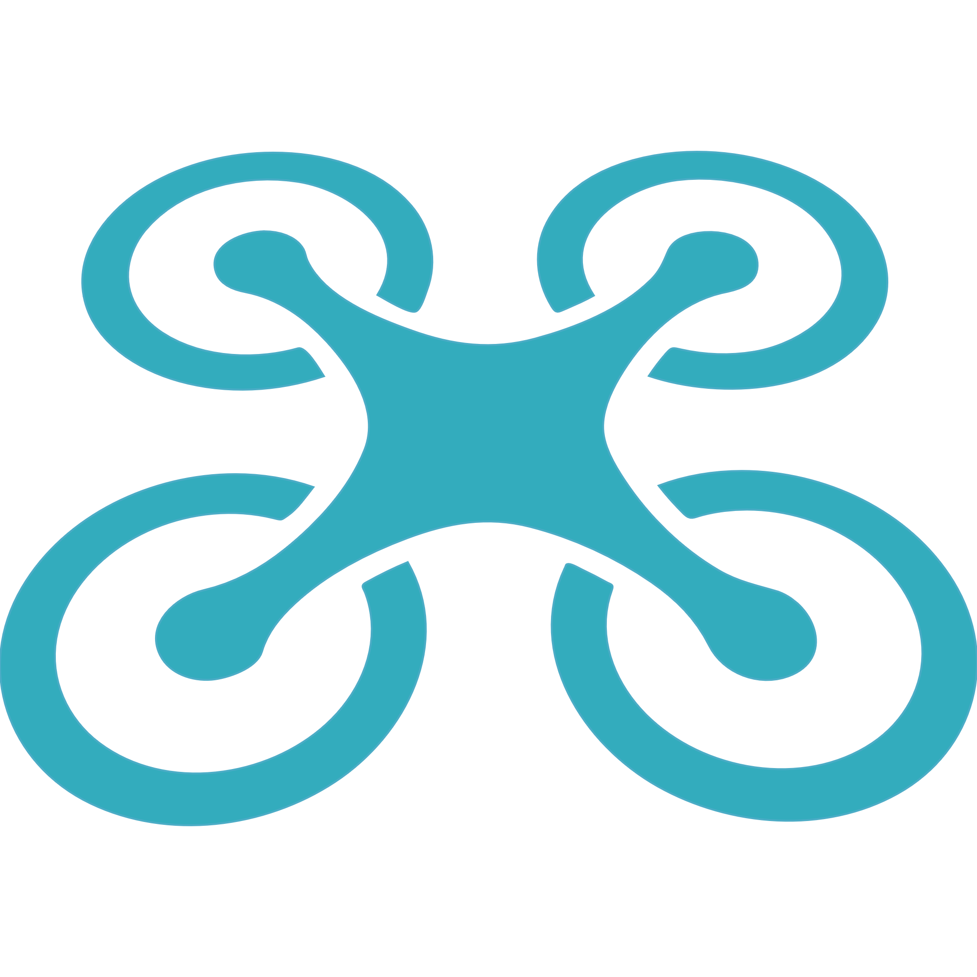

新しいクライアントの出現
1980
2000
2020
メインフレーム
クライアントサーバー
クラウド
IoT
Internet
PC
Smart Phone
IoT
ビジネスユーザー
コンシューマ
モノ
少 ←----------- クライアント数・種類 ----------→ 多
Notes:
クライアントの視点から考えると、コンピューティング環境の変化は新しいクライアントの出現と時を同じくして起きていると捉えることもできます。そして、その変化の度に、クライアント数が爆発的に増えています。
PCの出現により、メインフレーム中心の集中型コンピューティングから分散型のクライアントサーバーに移行し、企業にクライアントが普及しました。
クラウドと共に出現したスマートフォンは、一般ユーザーに受け入れられ、ケタの違うクライアントが普及しました。
そして、IoTがさらに莫大な数のクライアントを世界中にばらまこうとしているというのが、今の状況です。
http://icooon-mono.com/

Slide 7
クラウドとモバイル
デバイスの関係
Notes:
7

Slide 8
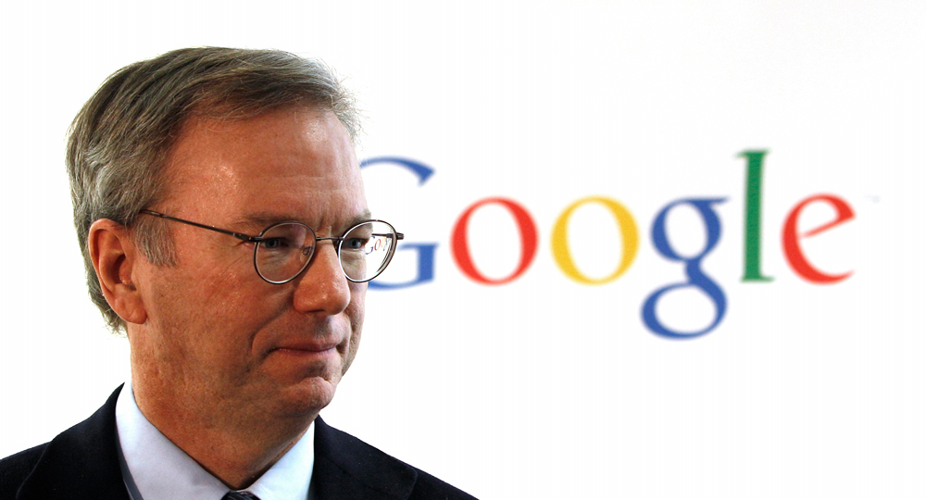
クラウド・コンピューティングの命名 ～ シュミットの発言
What's interesting [now] is that there is an emergent new model, and you all are here because you are part of that new model. I don't think people have really understood how big this opportunity really is. It starts with the premise that the data services and architecture should be on servers. We call it cloud computing – they should be in a "cloud" somewhere. And that if you have the right kind of browser or the right kind of access, it doesn't matter whether you have a PC or a Mac or a mobile phone or a BlackBerry or what have you – or new devices still to be developed – you can get access to the cloud. There are a number of companies that have benefited from that. Obviously, Google, Yahoo!, eBay, Amazon come to mind. The computation and the data and so forth are in the servers.
Eric Schmidt, 6.Mar.2006, “Search Engine Strategies Conference @ San Jose, CA
“(新しいモデルは) データサービスとアーキテクチャはサーバー上にあるべきだという前提から始まる。これをクラウドコンピューティングと呼ぼう - 「クラウド」のどこかにあるべきなのだ。適切なブラウザ、あるいは適切なアクセス手段があれば、PC、Mac、携帯電話、ブラックベリー、その他あらゆるものから - あるいは、まだ開発されていない新しいデバイス - クラウドにアクセスできる。”
「クラウド」にあるサーバー
適切なアクセス手段
開発中の新しいデバイス
Notes:
クラウドコンピューティングという言葉を最初に使ったのはGoogleのエリック・シュミットCEOといわれています。2006年のカンファレンスにおける対談でクラウドについて語ったのが最初ということです。
Googleのサイトに対談の書き起こしが載っています。
https://www.google.com/press/podium/ses2006.html
この中でシュミットは、新しいコンピューティングモデルは、クライアントの種類や大きさ、用途に関係なく、Webブラウザやその他のアクセス手段によってクラウド上のリソースを利用すると語っています。
また、注目すべきは、「新しいデバイス」にも触れていることです。
シュミットはこのころAppleの社外取締役をしており、iPhoneの開発について詳細を知る立場にありました。また、GoogleがAndroid社を買収したのは2005年です。
シュミットの頭の中に、クラウド用のクライアントとして、iPhoneやAndroidのような、まだ発表されていない新世代のデバイス(スマートフォン)があったことは間違いないでしょう。
この発言が意味するところは、サーバー側のアプリケーションをWeb標準技術で構築されたWebアプリケーションとして構築しておけば、Webブラウザを持った様々なデバイスから等しくアクセスしてその機能を利用することができるということです。つまり、特定のハードウェアや基本ソフトの種類 （Windows、Mac、iOS、Androidなど）に関係なく、Webブラウザさえ搭載されていれば、等しくサービスを受けられるということです。「新世代のデバイス」は、「クラウドの持つ機能や性能を、ブラウザを介して利用するためのデバイス」を指しているのです。
クラウドを利用するクライアントとして重要なのはブラウザが使えることであって、ハードウェアや基本ソフトでは無いということは、それまでの特定の企業の技術に頼るプラットフォームから、オープンなプラットフォームへの移行でもあります。Webブラウザという、誰もが自由に使える標準技術をサポートしていれば、ベンダーを選ばずにアプリケーションを利用し、アプリを利用することができるのです。
このように、クラウドの誕生時点でクライアントはブラウザを使うことが想定されていましたが、クラウドがブラウザをクライアントとして選んだというよりも、ブラウザの技術革新がクラウド誕生のきっかけになったという見方もできます。この点については後述します。

Slide 9
クラウドの普及とモバイルデバイスの誕生
2005
Googleが
Android社を買収
2008.10
Android端末
販売開始
2003
Android社設立
2007.11
Android発表
2004
Google Maps
サービス開始
2006
「クラウド」命名
2008.7
App Store開始
1997
HotMail開始
2005
iPhone開発開始?
2007.1
iPhone発表
1999
Salesforse社設立
2004．11
AWSが試験
サービスを開始
2006.7
AWSが正式
サービスを開始
2000年
2010年
Notes:
シュミットがクラウドについて発言した2006年前後に起きた主要なイベントをプロットしてみると、この前後数年に重要な出来事が集中して起こっていることがわかります。
最初のWebサービスされているHotMailがサービスを開始したのが1997年、最初のSaaSといわれているSalesforceの創業は1999年、AWSが試験的にサービスを開始したのが2004年ということで(Wikipedia)、後に「クラウド」と呼ばれるサービスがすでに市場には存在しました。(当時はASPやホスティングの一形態として取り扱われていました）
シュミットが「新しいデバイス」として念頭に置いていたと考えられるiPhoneの開発開始が2005年頃といわれています。シュミットは当時、Appleの社外取締役でした。同じ年にGoogleはスマホ用OSのAndroid社を買収しています。GoogleはiPhone発表直後にAndroidを発表し、ジョブズは激怒したといいます。
それらに先立つ2004年にGoogle Mapsのサービスが始まっています。これは後で説明しますが、クラウドの可能性を見せつけ、時代をクラウドに向かわせた新しい世代のWebアプリでした。

Slide 10
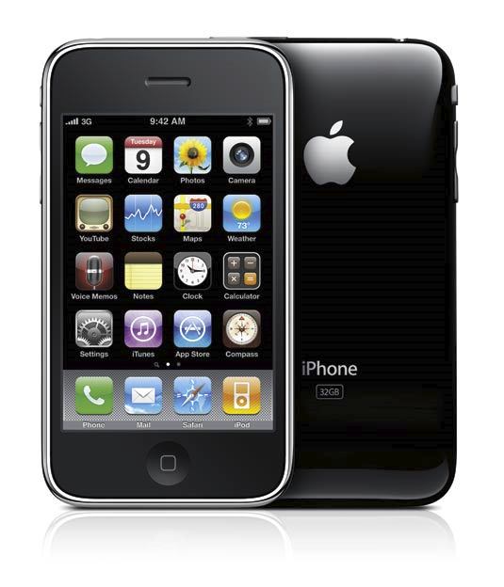
ガラケーと iPhone
ケータイ (ガラケー)
iPhone
1999～
2007～
日本固有の仕様
(PDC, CHTML, iMode..)
世界共通仕様
(インターネット標準技術)
サービスとUIの一体開発/徹底したUXの追求
キャリアが開発を主導
Appleが開発
高機能な携帯電話
PCの小型化
クラウドを想定せず
クラウドが前提
機能制限付きブラウザ
(CHTML/
JavaScript非対応)
PCと同等の
フル機能ブラウザー
(HTML/JavaScript)
Notes:
iPhoneが発表された2007年当時、日本には世界に誇る「ケータイ」があり、デバイスの機能もエコシステムも世界の最先端でした。特にUI/UXを重視する開発姿勢や、サービスとデバイスの一体開発によるエコシステムの構築など、Appleは日本のビジネスモデルを徹底的に研究したともいわれています。
タッチ操作などの新規性はありましたが、実装されている機能やデバイス技術には新規性は乏しく、当初「日本にはケータイがあるからiPhoneは売れない」とまでいわれていました。
振り返ってみると、ケータイとiPhoneには設計思想上の決定的な違いがあります。ケータイはあくまでも「高機能な携帯電話」だったのに対し、iPhoneは「小型のPC」だったのです。その思想上の違いは、ブラウザの実装に現れていました。小さなデバイス、細い回線でなんとかインターネット接続を実現しようと考えられたケータイには、フル機能のブラウザでは無く、ケータイ用の機能制限付きブラウザが搭載されていました。PCと同じサイトにアクセスし、同じ機能を使おうという考えではなかったのです。これは、ケータイの基本仕様が1999年のiMode開始の時点で固定されたことも影響しているでしょう。早すぎた、ということなのかも知れません。
一方で、iPhoneはクラウドの利用を視野に入れ、PCと同じ機能を持つブラウザを搭載していました。後でご説明するJavaScriptもサポートしています。iPhoneは「世界最初のクラウド対応モバイルデバイス」だったのです。

Slide 11
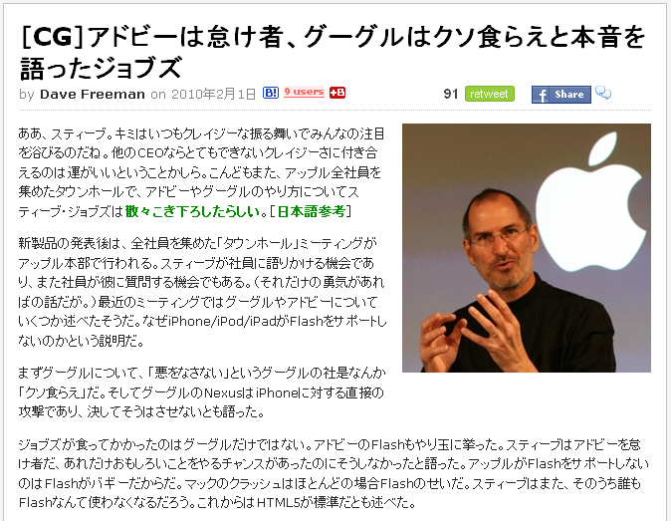
iPhoneがFlashをサポートしなかった理由
Notes:
iPhoneが開発当初からWebアプリを視野に入れていたことが伺える記事があります。iPhoneは最初からFlashをサポートしていませんでしたが、ジョブズはFlashはバグが多く、今後はHTML（Webアプリ）の時代だといっているのです。
http://jp.techcrunch.com/2010/02/01/20100131jobs-calls-adobe-lazy-calls-google-on-the-their-bullshit/

Slide 12
クラウド・クライアントとしてのモバイルデバイス
クラウド
クライアント
モバイル通信の
高速化
クラウドサービスの進化
(Web2.0)
デバイスの進化・
小型化
フル機能
ブラウザの
サポート
クラウドへの
負荷分散
Notes:
モバイルデバイスがクラウドクライアントとしての機能を果たすための要件はいくつかあり、2007年頃にこれらが一斉に解決されたということも見逃せません。
フル機能ブラウザのサポートはクラウドサービス利用に必須ですが、その背後にはデバイスの処理能力の向上や省電力化があります
まず、モバイル通信の高速化が挙げられます。2007年に発表されたiPhoneはGSMという、欧米中心に使われていた2Gしか使えませんでした(日本などではすでに3Gが始まっていましたが、世界の大半は2Gのままだったのです)が、翌年にiPhone 3Gが発売され、3G対応となりました。同時に、ジョブズの強力なリーダーシップにより、モバイル通信費の定額制が導入されたのです。PCと同じコンテンツを利用するiPhoneにとって、定額制は必須でした。
同じ時期にクラウドサービスが本格化したことが挙げられます。Web2.0と呼ばれるブームが起こり、Webブラウザから様々なサービスを利用できるようになりました。
また、モバイルデバイスはそれまでのノートPCとは違い、常に接続されているという特徴があります。そのため、大量の計算処理が必要なサービスや、膨大な記憶容量が必要なサービスは、クラウドに任せることを前提にサービスを設計することができます。デバイスの容量に制限されない多様なサービスが可能になったのです。

Slide 13
モバイルファースト・モバイルシフトの波
PC
モバイル
+ウェアラブル
モバイル
PC
PCでなければできないこと
縮小
モバイルでなければできないこと
増加
位置情報・センサー
いつでも
どこでも
モバイル・デバイスの利用
を前提とした設計
モバイルファースト
モバイルシフト
Notes:
モバイル・デバイスの出現は、これまでの人間とコンピュータの関係を一変させました。クラウドと共に発展してきたモバイル・デバイスは、従来では考えられなかったほどの膨大な処理能力と記憶容量を背景に、誰もが簡単に使える高度な操作性や表現力も兼ね備えています。これに、ウェアラブル・デバイスが加わることで、IT利用の裾野は大きく広がり、新たな用途や新しいビジネスの可能性が生まれつつあります。
モバイル・デバイスが進化するにつれ、パソコンでしかできないことはどんどん減り、モバイルでもできることが増えています。今では、位置情報の活用やUGMの発信、センサーとしての活用など、パソコンではできないことが、逆にどんどん増えています。
Windowsパソコンへのベンダーロックインから逃れたクライアント・プラットフォームは、やがてはHTML5に収束していくでしょう。そうなると、これからのクラウド・サービスは、パソコンベースでは無く、新たなクライアント・プラットフォーム＝モバイルを前提に構築されていきます。これがモバイルシフトの動きです。
その結果、新規のサービスを設計する場合には、まずモバイルでの活用を最初に考えるべきであるという認識が広がっています。モバイルの方が、ユーザー数が多いことに加え、最初からモバイル・デバイスの小さな画面に収まるように画面や操作方法を設計しておけば、大画面のデバイスにも容易に対応できるからです。これがモバイルファースト（モバイルを最初に）です。
企業情報システムにも、この波は押し寄せています。これまでと同様にWindows主体のシステムでは、ユーザーが納得してくれないかも知れません。時代は、そんな選択を迫っているのです。

Slide 14
クライアント・プラットフォームに
何が起きたのか
Notes:
14

Slide 15
クライアント・プラットフォーム
Windows
Linux
MacOS
PC/AT
Mac
クライアント毎に専用のプログラム (ネイティブアプリ) を用意する必要があり、開発効率が良くない
Webブラウザー
プラットフォームを抽象化する層
Windows
Linux
MacOS
PC/AT
Mac
ひとつのプログラムコードで全てのプラットフォームに対応、コストを最少化して売上を最大化できる
Notes:
モバイル・デバイスの登場以前、Windowsパソコンが一般的でした。パソコン市場の90%以上がWindowsパソコンだった時期もあります。なぜ、それほどにシェアが高まったのでしょうか？ そして、なぜ今、モバイル・デバイスへの移行が始まったのでしょうか？
初期のパソコンが登場した1980年代には、様々な企業がパソコンを開発・販売していました。なかでも企業ユーザーに信頼されていたのがIBM製品でした。その後IBM互換機の参入により価格が下落、そのシェアを伸ばしたのです。互換機のシェアが高くなると、そのためのアプリケーション・ソフトが数多く開発されるようになり、さらに互換機のシェアがさらに伸びるという循環が生まれました。
IBM製品および互換機には、Intelのプロセッサーが使われていました。そして、Microsoftは、これらのパソコンで動くWindowsを開発し、この組合せ（Wintelと呼ばれることがあります）が標準的なクライアントになったのです。このような、ハードウェアと基本ソフトの組合せを「プラットフォーム」と呼びます。
一方、ソフトウェアを開発する側にとっては、いくつもの異なるプラットフォームが混在している環境は、それぞれに別々のソフトを開発しなければならず、手間もコストも掛かります。そのため、最もシェアの大きいWintelでの開発が増えて、さらにシェアを拡大していったのです。
しかし、この結果、ユーザーも開発ベンダーもWintelから逃れられなくなりました。これを「ベンダーロックイン」と言います。ベンダーロックインは、ベンダーの裁量を許し、ユーザーの選択肢を狭め、高コスト化や技術の停滞をもたらす恐れがあります。
そのため、特定のプラットフォームに依存しないアプリケーションの実行環境が模索されてきました。Javaなどがよく知られていますが、互換性の制限やパフォーマンスの問題などでクライアント用にはあまり普及していません。それに代わり、ブラウザをベースにした抽象化層が注目されてきました。Webブラウザであれば、様々なコンピュータやデバイスに対応していますから、業務アプリをWebベースの技術で開発すれば、クライアントを選ばない環境を実現できると考えたのです。

Slide 16
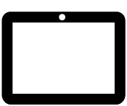


WebシステムからRich Internet Clientへ
クライアント・サーバー
Webシステム
RIC/RIA
サーバー
サーバー
サーバー
業務個別
プログラム
業務個別
プログラム
業務個別
プログラム
業務個別
プログラム
業務個別
プログラム
業務個別
プログラム
業務個別
プログラム
業務個別
プログラム
業務個別
プログラム
Webサーバー
Webサーバー
Windows
ブラウザー
ブラウザー + プラグイン
業務個別
プログラム
業務個別
プログラム
業務個別
プログラム
管理コストの増大
ベンダーロックイン
ブラウザの機能不足
マルチプラットフォーム対応
プラグインによる
ブラウザの機能強化
マルチプラットフォーム対応
「Webサービス」の誕生
Notes:
クライアント・サーバー
メインフレームの時代、クライアントは、文字しか表示・入力できないものでした。パソコンの出現は、この操作をパソコンに肩代わりさせ、表現力と操作性を高め、大きな処理やデータ管理を強力なサーバーに任せ、連携・役割分担して使う「クライアント・サーバー」を誕生させたのです。
Webシステム
「クライアント・サーバー」は、表現力と操作性を向上させた一方で、業務ごとにクライアント用のソフトウェアを開発・導入、トラブル対応、バージョンアップなどの運用管理負担は大幅に増やしました。
そこに登場したのが「Webシステム」です。1995年のWindows95以降、パソコンに標準装備されたブラウザで業務システムを利用しようというものです。これにより、業務個別のプログラムを開発しなくても高い表現力や操作性を実現できると期待されたのですが、当時のブラウザでは機能が足りず、使い勝手が良くなかったことから、あまり広がりませんでした。ただ、ブラウザは様々なデバイスで動作するため、Windowsへのベンダーロックインを回避できる可能性もありました。この考え方は後のクラウドに繋がる重要な発想となったのです。
この頃、Webサービスという言葉が使われ始めます。Wikipediaによると、Webサービスは「W3Cにおいては、Webサービスとは、さまざまなプラットフォーム上で動作する異なるソフトウェア同士が相互運用するための標準的な手段を提供するものと説明されている。」とされています。
RICとRIA
次に登場したのが、「プラグイン」の利用です。プラグインとは、標準のブラウザではできない機能を、ブラウザにプログラムを組み込むことで実現する仕組みです。例えば、アニメーションやビデオ、高機能な入力フォームを実現するFlashはその代表です。
このようなブラウザはRIC（Rich Internet Client）、それを使ったアプリケーションはRIA（Rich Internet Application）と言われ、表現力と操作性も高まり、利用者も増えてゆきました。

Slide 17
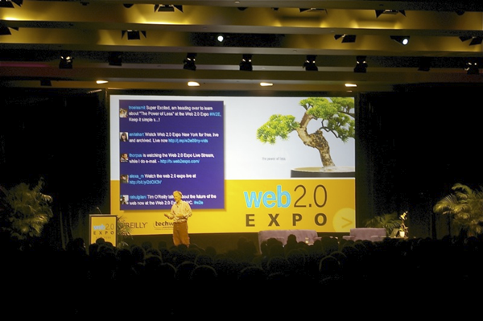

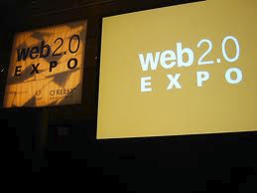
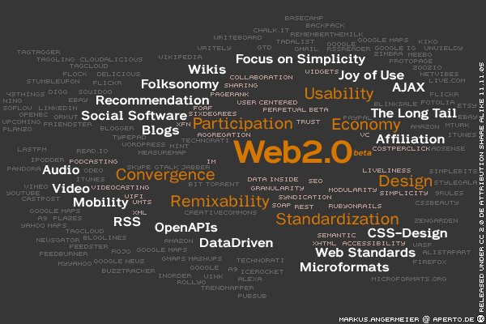
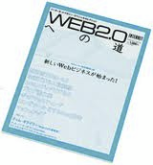


Web2.0 (2005年頃)
Web2.0 = 「Web新時代」
Webの操作性/ユーザーエクスペリエンスを劇的に改善
ブラウザをプラットフォーム化できる可能性を示した
Notes:
さて、皆さんはWeb2.0というのをご存じでしょうか？若い方はご存じないかもしれませんが、2005年頃に一大ブームを巻き起こしたＷｅｂの技術革新です。
それまで一方通行的で動きに乏しかったWebサイトが、いきなり動的でインタラクティブなものになり、利便性が劇的に向上しました。Webがプラットフォーム化し、ユーザーが情報を発信する新しい使い方が可能になりました。これを可能にしたのが、Ajaxだったのです。

Slide 18
Ajaxの登場
クライアントの機能
Flashなどの
プラグイン
クライアント
Ajax
ブラウザ
端末
2004-5年頃
メインフレーム
クライアント/サーバー
Webシステム
RIC/RIAとクラウド
1990年
2000年
Notes:
ところが、元々静的な情報を表示するために開発されたWebブラウザーをクライアントとして使うと、UIが制限され、使いやすいシステムを作りにくいといという問題がありました。そこで、ブラウザーの機能を拡張してUIを作りやすくしようという技術が開発されました。これがリッチインターネットクライアント、またはリッチクライアントで、最も普及したのがFlashですが、他にも類似技術としてMicrosoftのSilverlight、Javaなどがあり、国産のBiz/Browserもあります。
Flashは、2000年代初頭、既にパソコンへの普及率が97%に達しており、事実上の「標準」の地位を確立していました。 そのため、ブラウザさえ使えればハードウェアや基本ソフトウェアの種類を問わないFlash は、Windowsに代わるクライアントとして期待されたのです。
しかし、Flashは無料とは言えAdobe社の製品です。Flashが標準となれば、新たなベンダーロックインが発生します。そこで、プラグインを使わずにブラウザの機能を強化する方法が模索されました。
そこに出現したのが「Ajax（Asynchronous JavaScript + XML: エイジャックス）」です。Ajaxは、ブラウザの標準機能だけで、高い表現力や操作性を実現しました。
Ajaxを採用した最初のサービスは、2005年に公開された Google Maps です。それまでの地図サイトは、移動や拡大縮小のたび地図画像を書き換えていたため、ぎこちない動きになっていました。しかし、Google Mapsはマウスの操作だけで、なめらかな移動や拡大縮小ができたのです。WindowsのアプリケーションやFlashを組み込んだブラウザであれば、こういったこともできましたが、当時ブラウザ単体でこれだけのことができるとは誰も想像していなかったため、大きな驚きを持って迎えられたのです。2006年に、この技術に対してAjaxという名前が付けられました。
これ以降、Webブラウザは、情報の表示だけでは無く、Windowsアプリケーションに匹敵する高度な操作性を実現できるという認識が高まり、Webシステムを再度見直すきっかけとなったのです。
このことは、情報システムのクライアントとして不動の地位を確立していたWindowsパソコンの位置づけも大きく変えることを意味しました。プログラムやサービスをAjaxベースで作ることができれば、クライアントはWindowsパソコンで無くても良いことになるからです。

Slide 19
Ajax (エイジャックス) とは
Asynchronous JavaScript + XML = Ajax
非同期の
JavaScript
サーバーからダウンロードされ
ブラウザ上で実行される
スクリプト言語
eXtensible Markup Language
ユーザー独自の拡張が可能なマークアップ言語
Flashなどのプラグインを使わず、
Web ブラウザ単独で、PCにインストールされた
アプリケーション並みの操作性を実現
＊JavaとJavaScriptは違うものです
Notes:
19
Web2.0の原動力となった技術のひとつが、Ajaxです。
Ajaxは、Asynchronous JavaScript + XMLを縮めたものです。2004年に提供が開始されたGoogle Mapsで使われた機能に対して2005年、命名されました。
JavaScriptはサーバーからダウンロードされブラウザ上で実行されるスクリプト言語で、元々Webブラウザに内蔵されていたものです。これを非同期に使うことによって、使い勝手を向上させます。
XMLはHTMLと同様のマークアップ言語で、様々な機能を必要に応じて拡張できるという特徴を持っています。
技術的な詳細は省きますが、要するに、これらの技術の組合せによって、Flashなどのプラグインを使わずにネイティブアプリケーション並の高度なUIを実現することができるのです。
ところで、よく間違われるのですが、プログラミング言語のJavaとJavaScriptは、全く違う物です。元々はNetScapeのエンジニアが開発し、Javaの知名度にあやかるために名前だけ似せたと言われています。
現在は国際規格となり、正式にはECMAScriptと呼ばれます。
19

Slide 20
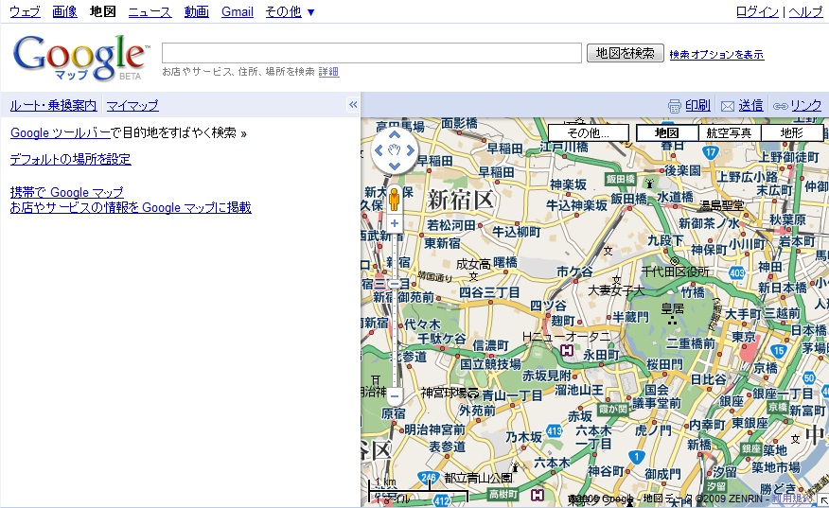
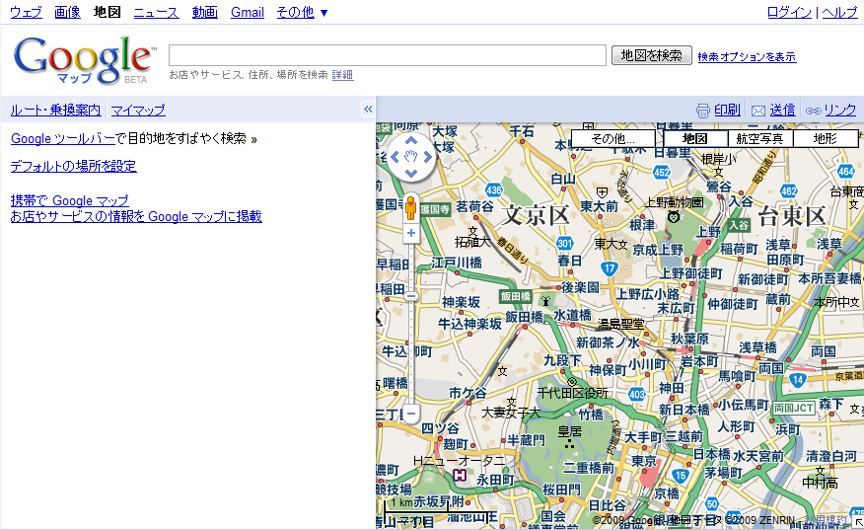
昔の地図サイト
Notes:
説明だけではわかりにくいと思いますので、具体的な例をひとつ見ていただきましょう。
Web2.0以前の地図サイトです。当時の地図サイトを覚えている方はおわかりでしょうが、通信速度が遅いこともあって、今と比べると非常に使いにくいものでした。例えば、今九段下あたりが中心に表示されていて、もう少し北東の方を見たい、と言う場合には、見たい方向の矢印を押すと・・
いったん全画面を消して、その後ゆっくりと全画面を書き換える、ということになります。今では、こんな地図サイトはありませんよね？

Slide 21
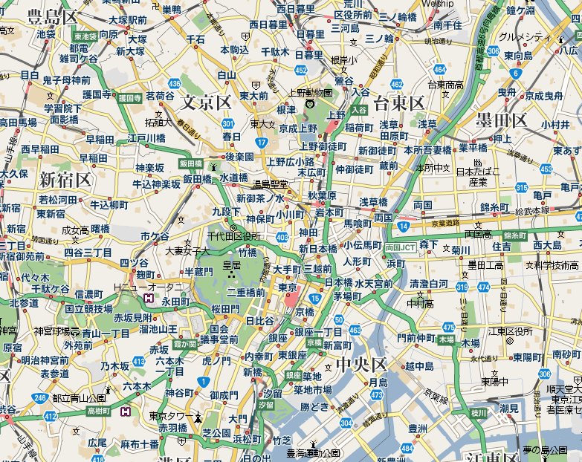
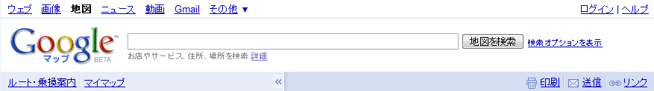
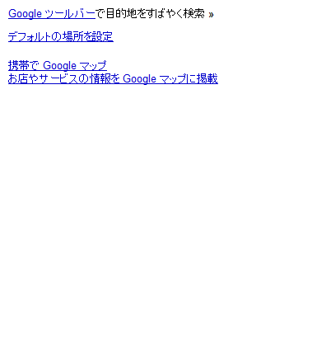
Ajax を使った地図サイト
Notes:
そこへ表われたのがGoogle Mapsでした。Google Mapsでは、見たい方向にマウスを持って行き、
ドラッグすることによって、インタラクティブに地図を動かすことができます。これが、Ajaxで可能になったのです。
もちろん、当時でもFlashを使ったり、PC用の地図アプリを使えばこういうことはできたのですが、プラグイン無しのブラウザ単体で実現したことが凄かったのです。当時のWebデザイナやエンジニアは、ブラウザだけでここまでできるのか、と驚愕したわけです。
仕組みとしては、最初の地図を表示したあと、XMLとJavaScriptの組合せで非同期通信を行い、バックグラウンドで周りの地図を読み込んでしまいます。地図を表示したユーザーは、高い確率でその周辺を見ようとするだろうというのが理由です。
ユーザーが読込の指示をしなくてもブラウザが勝手に先行して読みこむのが「非同期」通信で、これによって、周辺の地図を見たくなったときに待ち時間無しに表示できるのです。
そして、マウスのドラッグを検知した場合、DHTMLを使って画面の一部分のみを書き換えて表示します。これで、待ち時間無しに直感的な操作が可能になるわけです。

Slide 22
Ajax の意義
標準のWeb ブラウザで独立アプリ並みの操作性を実現できる
クライアントアプリやプラグイン無しで高度な対話型のシステムを構築可能
(＝特定の企業の技術に頼らない)
Webシステム/Webアプリ/WebサービスのUIを劇的に改善
クラウド コンピューティングへのシフト
クラウドのクライアントとしての
Web ブラウザーの重要性が増大
Notes:
ブラウザ単体で高度なUIを実現したAjaxですが、その最大の特徴は、新しい技術をなんら必要としなかった、というところにありました。
Ajaxを構成する技術であるJavaScript、DHTML、XMLは、1990年代にすでにブラウザに組込まれていたのです。しかし、これらの機能は有効に利用されずに放置されていました。JavaScriptに至っては、セキュリティ上のリスクがあるため、機能をオフにしておくことが推奨されていたほどです。
ですから、Ajaxは新規に開発されたものではなく、もともとあった機能を組み合わせて新しい使い方を「発見」したものである、ということができます。
つまり、サーバー側でAjaxを意識した開発を行う事によって、クライアント側に何ら手を加えること無く、この新しいユーザーエクスペリエンスを実現することができたのです。世界中のPCがAjaxレディな状態になっているということで、これは非常に大きなメリットです。
Ajaxの発見は、Webの世界を一変させました。それまで静的で動きに乏しかったWebサイトが、どんどん書き換えられ、高度なUIを備えていったのです。それがWeb2.0という大きな流れになったのでした。
標準のWeb ブラウザだけで独立アプリ並みの操作性を実現できるということは、クライアント側にファットクライアントやブラウザプラグインを用意しなくとも高度な対話型のシステムを構築可能だということです。それまでFlashの採用に躊躇していたベンダーも、安心して採用することができます。追加のコストもかかりません。良いことずくめです。
この後、WebシステムやWebアプリ・サービスがAjaxベースで開発されるようになり、それまでとは比べものにならない高度なUIを備えるようになりました。
そしてこれがきっかけとなって、クライアントはもうブラウザだけで良い、インターネット上に巨大なサーバーを置いて、ブラウザからサービスを利用すれば良いではないか、という考えが生まれたと考えられます。クラウドの誕生です。
Google Mapsが発表されたのが2004年、Ajaxが命名され、Web2.0がブレイクしたのが2005年でした。そして2006年、シュミットが初めて「クラウド」に言及したのです。この瞬間に、今のクラウドへのレールが敷かれたということができます。
Ajaxを快適に利用するためには、ブラウザの速度が非常に重要になります。

Slide 23
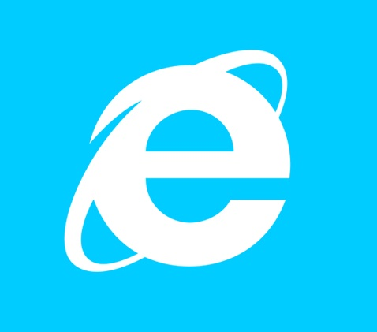
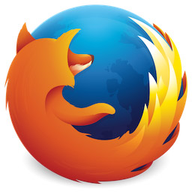

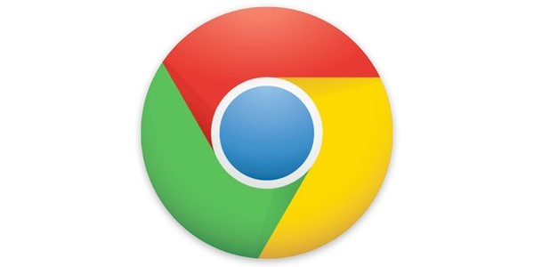

ブラウザーの進化とAjax
Microsoft IE/Edge
Mozilla Firefox
Apple Safari
Google Chrome
Opera Software OPERA
JavaScript実行速度の向上
Ajaxの操作性と快適さを向上
Notes:
そんな中、Ajax使用時の快適さを大きく左右するJavaScriptの実行速度が注目されるようになりました。
当時、ブラウザの主流は、WindowsXPで動くInternet Explorer 6 （IE6）でしたが、2001年にリリースされたIE6では、JavaScriptの動作は遅く、快適さを実現できなかったのです。このためIE6以外のブラウザは、競ってJavaScriptの高速化を進め、Ajaxの速度向上、つまりは表現力と操作性を向上させ、自分達のブラウザで使えるサービスが快適に利用できるように進化させたのです。
2008年にはGoogleがChromeブラウザを発表しこれに参戦、JavaScriptの高速化競争がさらに加速しました。このような一連の取り組みにより、インターネット上のサービス、すなわちクラウド・サービスを快適に使える環境が、整いはじめたのです。
このような状況の中、2007年に発売されたiPhoneにもAjaxが完全に動くブラウザSafariが、搭載されました。それ以前にも携帯デバイスで動くブラウザはありましたが、Ajaxを動かすには機能が不完全だったのです。しかし、iPhone以降のモバイル・デバイスには、標準でAjax対応のブラウザが組み込まれるようになったのです。
これにより、モバイル・デバイスは、自身の能力の限界を超え、クラウドの膨大な処理能力と記憶容量を快適に利用できるようになり、その存在価値を高めていったのです。

Slide 24
HTML5
Notes:
24

Slide 25

AjaxからHTML5へ
クライアントの機能
Flashなどの
プラグイン
クライアント
Ajax
ブラウザ
端末
メインフレーム
クライアント/サーバー
Webシステム
RIC/RIAとクラウド
1990年
2000年
Notes:
Ajaxの出現は、これまでの常識を大きく変える出来事でしたが、Flashを超える機能は実現できませんでした。それは、Ajaxの動作を記述する言語HTML（HyperText Markup Language：ブラウザの表示方法や動作を記述する言語）に制約があったからです。それも仕方がないことで、1999年に制定された当時のHTML 4.01は、高速ネットワーク、動画再生、高度な対話機能など想像もつかない時代で、そのような使い方を想定しなかったからです。
Ajaxをさらに使いやすくするため、HTMLを強化しようという取り組みが行われてきました。このHTMLの最新バージョンであるHTML5は、今年（2014年）中に勧告（最終決定）される予定です。

Slide 26
HTMLの歴史
HTML 1.0 (1993年)
HTML は元々インターネット上の情報をレイアウトして見つけやすいようにするために考案されたもので、静的なコンテンツを前提にしている。
HTML 2.0 (1995年)
HTML 3.2 (1997年)
HTML は1999年の4.01以降アップデートされておらず、マルチメディアやWebアプリケーションへの対応が難しい状態が続いてきた。
HTML 4.0 (1997年)
HTML 4.01 (1999年)
このためプラグインを使ってブラウザの機能を拡張する方法がとられ、Flashなどが普及した。
Ajaxによってブラウザの可能性が示されたが、HTML4ベースの技術ではどうしても機能が不足
民間ベンダーが共同でHTMLの拡張を行い、 W3CにHTML5として採用するよう働きかけた。(WHATWG)
HTML 5 (2014年)
15年ぶりの新バージョン
Notes:
そもそもWebブラウザは、インターネット上の情報を探しやすくするために開発された物で、HTMLは基本的には文字情報や静止画を取り扱うための言語でした。様々な拡張が行われましたが、基本的に静的なコンテンツを扱うという構造はあまり変わっていません。1999年当時は回線も遅く、動画やアニメーションなどを扱う必要もあまり無かったのです。
HTMLが進化しなかった分、Flashなどのプラグインによって機能を拡張するアプローチがとられました。
一方でMicrosoftとNetScapeは、ブラウザ戦争の過程で独自の機能拡張を繰り返し、ブラウザ間の互換性に悪い影響を与えました。
様々な機能拡張に加えて、HTMLを独自に拡張するというアプローチもとりましたが、これは本当はルール違反だったのです。
インターネットやHTMLの仕様は、インターネットコミュニティの場で議論された後にW3Cという公的な機関が勧告を行ってはじめて正式な規格になるというのが決まりであり、一企業が勝手に機能を追加してはいけないのです。両社はそれを行わず、インターネットコミュニティから批判を浴びました。
（但し、このような行動にも理由はあります。標準化の作業は時間がかかり、スピーディな機能拡張ができないのです。この後お話ししますが、HTML5は標準化作業に手間取っています。また、NetScapeも様々な機能拡張を行いましたが、それはHTMLに関わる部分では無く、UIやスクリプトなどの部分でした。）
当時はIEのシェアが高かった（というかほぼ独占状態）ため、結果としてMicrosoftの独自仕様が標準化してしまい、それに合わせて開発されたWebサイトでは、IE以外のブラウザでは表示が乱れるなどの問題が起きました。
この様な中、HTMLが拡張されない状況を不満としたApple、Mozilla、OperaがWHAT WGを立ち上げ、HTMLを独自に拡張し始めたのです。2004年のことです。2004年と言えば、先ほどのAjaxが生まれた年です。2004-5年というのは非常に重要な転換期であったことがわかります。
このWHAT WGにはその後Googleなども参加して作業を加速させます。狙いは、HTMLとJavaScriptを拡張してFlashを凌ぐ機能を実装することでした。
2007年、WHAT WGは、それまでの開発成果をW3Cに譲渡してこれをHTML5として勧告するよう交渉します。これにより、止まっていたHTMLの拡張が進み始めたのです。

Slide 27
HTML5が目指したこと
ブラウザ間の互換性・相互運用性の確保
Webアプリケーションの開発を容易にするための新機能や新しい要素を追加 (クラウド対応)
フォームの拡張
    ドラッグ＆ドロップ
クライアントサイドストレージ
    オフラインキャッシュ
    （オフラインWebアプリケーション）
ベクターグラフィックス
    3次元グラフィックス
オーディオ・ビデオ
    位置情報
これまでプラグインなどを必要としていた処理がHTML5で実現できる
Notes:
HTML5(WHAT WG)が目指したゴールは、主に２つあります。ひとつは、ブラウザ間の互換性を確保すること。当時、同じサイトでもIEとFirefoxでは表示が異なったり、レイアウトが乱れたりすることがよくありました。「このサイトはIEで見て下さい」のような注意書きがサイトに掲載されたりもしました。
これは、各ブラウザの独自仕様の問題もありますが、そもそものHTML4.01の仕様に厳密さが欠けていたためでもあります。新しいHTMLでは、ブラウザによる解釈の違いを極力減らすよう、仕様が作られています。
もう一つは、先ほどもお話ししたように、Webアプリ・Webサービスを快適に利用できるよう新しい機能や要素を追加する、ということです。これには、企業用のアプリケーションで重要になる入力フォームの利便性を上げるための拡張、ブラウザ内でのドラッグ＆ドロップを可能にする拡張、ネットワークに接続されていなくてもWebアプリを使うことができるよう、データをキャッシュしたり、クライアントサイドに記憶領域を持ったりできるような拡張が含まれています。
また、Flashに代わるベクターグラフィックスの技術、3次元グラフィックス、オーディオ・ビデオの取扱いなどができるようになります。モバイルデバイスで必須の位置情報をHTML内で取り扱えるようにもなります。
全体として、クラウド環境においてWebアプリ・Webサービスをもっと快適に、もっと便利に、誰もが、どこからでも、どのようなデバイスからでも利用できるように、という狙いが貫かれています。

Slide 28
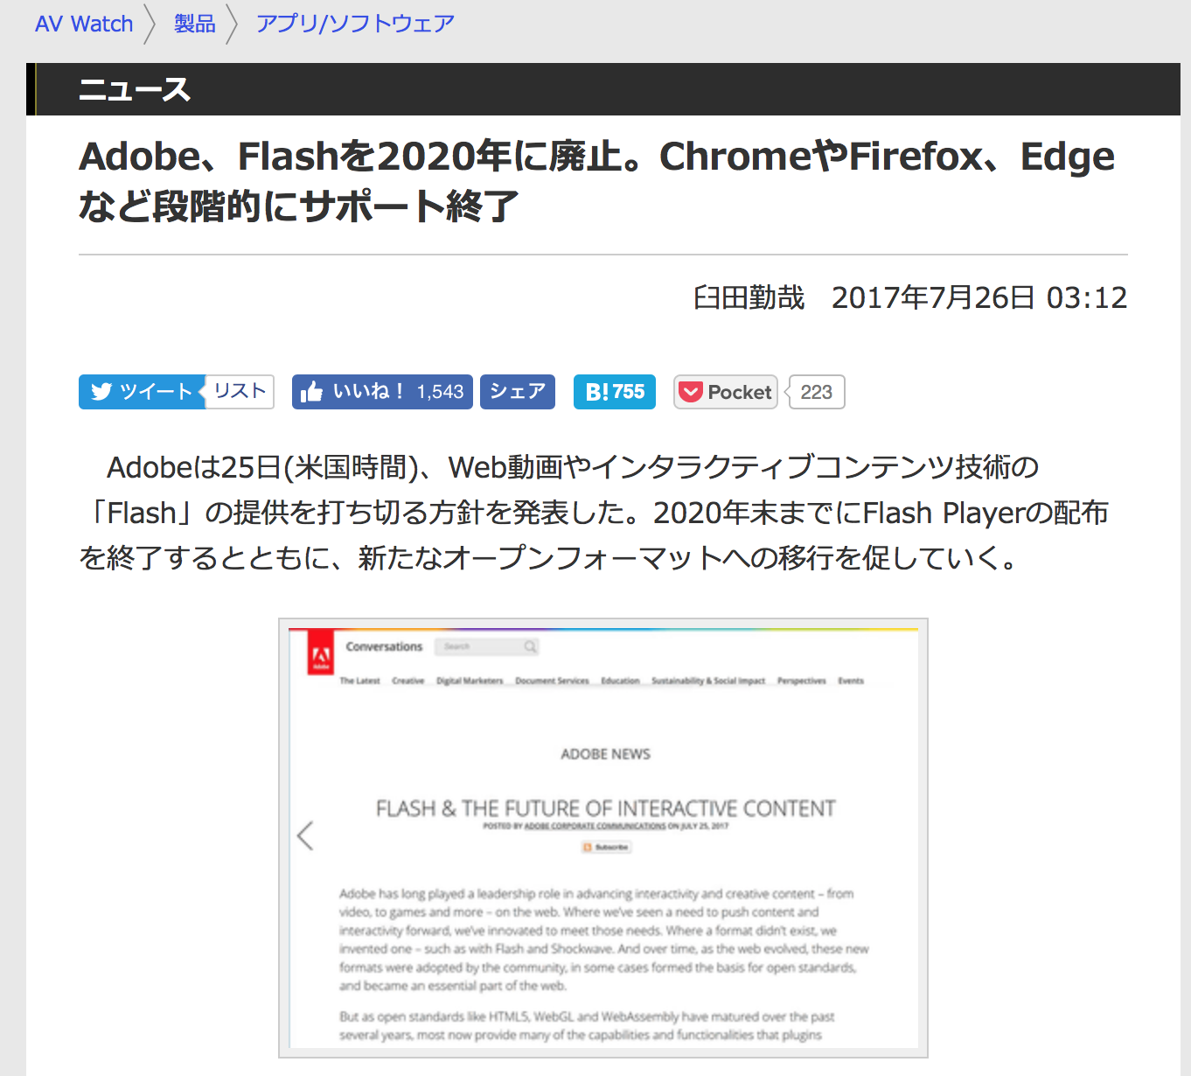
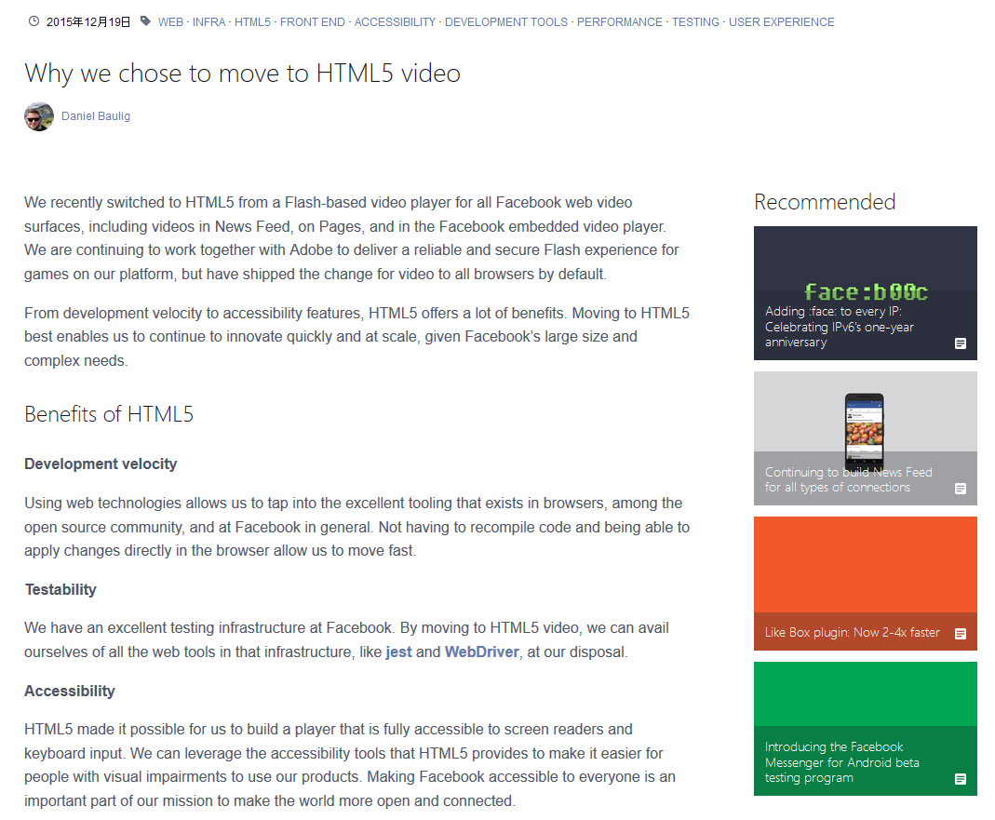
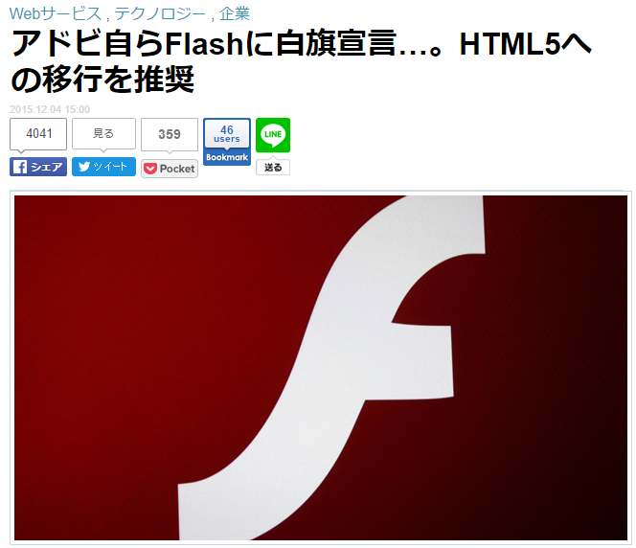
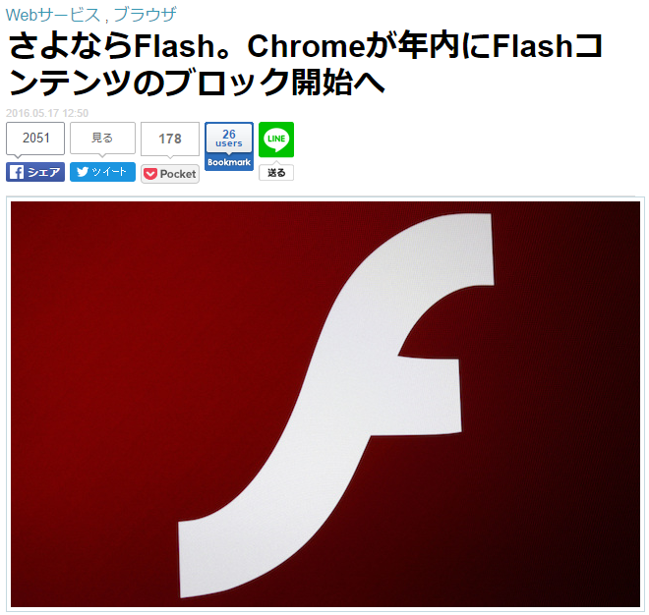
Flashの終焉
Notes:
https://code.facebook.com/posts/159906447698921
http://www.gizmodo.jp/2016/05/flashchrome_1.html
http://www.gizmodo.jp/2015/12/flashhtml5must.html
https://av.watch.impress.co.jp/docs/news/1072470.html

Slide 29
これからのクライアント
プラットフォーム
Notes:
29

Slide 30
Notes:
https://www.businessinsider.jp/post-33925?utm_source=dlvr.it&utm_medium=facebook

Slide 31
Google が狙うもの
「新しいコンピューティング・サービスは、どこかの雲の中にあるサーバーから始まる。ＰＣ、Ｍａｃ、携帯電話など、どのようなデバイスからでも適切なアクセス手段があれば利用できる。」
Google CEO エリック・シュミット 2006年8月のスピーチ
適切なアクセス手段
Web ブラウザー
2008年、Google Chrome を発表
2009年、Chrome OSを発表
無 料
マルチプラットフォーム対応
最速の JavaScript 実行速度
クライアントを標準化し
インターネットの利用を加速させる
広告収入
Notes:
31
一貫してHTML5を推進しようとしているのが、Googleです。クラウドの名付け親であり、Webブラウザを標準のアクセス手段と位置づけたGoogleは、ぶれることなく、HTML5を推進する立場に立ち続けています。
自社技術のプラットフォーム化を目ざすMicrosoftやAppleと違い、Googleはプラットフォームなど欲しくないのです。Webにアクセスする人が増加し、広告費が入ってくれば良いのです。そのためには、つまらないごたごたでHTML5の浸透が遅れる方が困るのです。早く全てのデバイスがHTML5に移行し、Webサービスを利用するようになれば、Googleの収益に直結します。
Googleはこのためにこそ、自社ブラウザであるChromeを開発し続けているということができます。HTML5の潜在能力を引き出せるブラウザを一日も早く完成させ、ユーザーに届けることが、Googleのビジネスモデルに合致するからです。
31

Slide 32
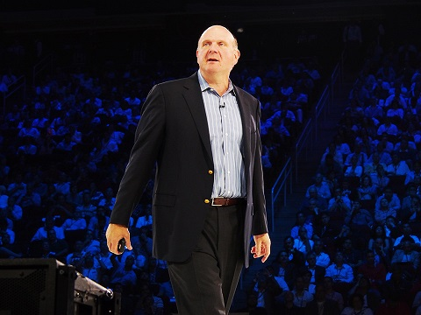
2008
Yahoo!買収提案
2009
Yahoo!と提携
2010
Azureサービス開始
2011
WindowsのARMサポートを発表
2012
Windows8, RT, Surface出荷開始
2013
組織改革, バルマーの引退発表
「デバイスとサービスの会社を目指す」
→ソフト会社のままではApple/Googleと闘えない
2013
Nokiaの携帯事業を買収
2014
新CEOにサティア・ナデラを指名
「プロダクティビティソリューション」と「プラットフォーム」の2つが
マイクロソフトの新たなコア (2014.10)
Notes:
もちろんマイクロソフトも、手をこまねいていたわけではありません。Yahoo!を買収しようとしたのは、Googleに対抗できる検索エンジンを手に入れて、Googleと同じビジネスモデルを手に入れたかったからでしょう。
クラウドサービスにも参入し、モバイルデバイスで圧倒的なシェアを誇るARMへのWindows移植も発表しました。翌年には（ゲームを除く）初めての自社製ハードウェアであるSurfaceを発表しました。
マイクロソフトはそれまで、PCのハードウェアはパートナー企業に任せるという方針をとってきました。しかし、ソフト、ハード、サービスを一体開発して、シームレスなユーザーエクスペリエンスを提供するAppleに対抗するためには、自社でコントロールできるハードウェアがどうしても必要であると言うことを認識したのではないかと考えられます。
Googleも、Androidデバイスの標準を示すためにGoogle Phoneを出したことがあります。MicrosoftもGoogleも、Apple的なビジネスモデルを模索しているのです。
しかし、なかなか成果は上がらず、2013年、ついにバルマーが引退を発表しました。引退発表の時の言葉が、「デバイスとサービスの会社を目指す」でした。ビジネスモデルを転換し、AppleやGoogleと同じ土俵に立たなければ、闘えないということを言っているのではないでしょうか？
Nokiaの携帯事業を買収したのも、自社で全てをコントロールできるデバイスを手に入れてAppleのような究極のユーザーエクスペリエンスを目指したものでしょう。
しかし、ナデラCEOは2014年に就任以降、矢継ぎ早に新しい戦略を打ち出しました。
2014年10月のイベントで、Microsoftの新戦略は「プロダクティビティソリューション」と「プラットフォーム」であると述べたのです。
http://www.atmarkit.co.jp/ait/articles/1410/14/news098.html

Slide 33
Microsoftの新戦略
ビジネスモデル
Windowsの無償化 (小型デバイス, Win10アップグレード)
ハードウェア事業の強化 (Surface, Xbox, Mobile)
クラウドへのシフト
新たな差別化
ポイント
Office (Office365, マルチデバイス対応)
Active Directory
Microsoftの強みを生かしたクラウドサービス
オープン化
Linuxとの歴史的和解
Microsoft技術のオープンソース化 (.Net, VisualStudio)
AzureでのOSSサポート (Linux, Hadoop, Docker)
Windows
サーバーからモバイル/ゲームまでを統合
Notes:
ナデラ氏が新CEOとなった2014年、大きな動きが次々に出ました。まず、OfficeをWindows以外のプラットフォームにも提供しはじめたこと。
そして続いて、小型タブレット向けのWindowsを無償で提供するという発表を行いました。やはり、無料と有料では勝負にならなかったのです。遅すぎた決断と言えますが、正しい方向でしょう。その後、Windows10へのアップグレードも期間限定で無償化しました。
OS自体から収益を上げるのではなく、プラットフォームとエコシステムから収益を上げようという戦略です。
Officeは今やMicrosoftの最大の資産です。OSよりも代替が効きにくいため、Microsoftはこれを戦略の中心のひとつに据えています。まず、Windows以外のプラットフォームへの展開を急ぎ、モバイルデバイスやMac、そしてクラウドでも使えるようにしました。
クラウドへの資源の集中も行っています。クラウドで使いにくいInternet Explorerを捨て、全く新しいブラウザ「Edge」をリリースしました。Windwos10移行はこのブラウザが標準となります。IEはMicrosoftが自社への囲い込みのために拡張を繰り返したブラウザであり、独自の機能が沢山盛り込まれていました。
魅力的なプラットフォームとするためには、自社製品を囲い込むためのプラットフォームではなく、様々な技術を広く取り込んだプラットフォームを構築する必要があります。
まずMicrosoftは、それまで最大の敵であったLinuxを取り込みます。AzureでLinuxを動作させると共に、共同でソリューションを展開するなどの発表を行いました。
また、オープンソースソフトウェアを積極的に取り入れています。こうして「何にでも対応できる使い勝手の良いプラットフォームを構築し、Microsoftの技術の上で様々なソリューションを提供できるようにしようとしています。
さらに、Microsoftのクラウド技術である.Netをオープンソースとして公開し、Microsoftの技術を広めようとしています。
また、Microsoftの開発環境であるVisual Studioもオープンソース化され、LinuxやMacのソフトウェアの開発に対応しました。

Slide 34
Win32アプリが動くARM版Windows10を発表 (2016.12)
Windowsアプリ
Windowsアプリ
Windowsアプリ
Windowsアプリ
WindowsRTアプリ
WindowsRTアプリ
Windowsアプリ
Windowsアプリ
WindowsRTアプリ
Windows
WindowsRT
ARM版Windows10
Intelエミュレータ
Intel
ARM
ARM
Ｑｕａｌｃｏｍmと共同でARMベースのPC/サーバーを開発
Notes:
http://japanese.engadget.com/2016/12/09/arm-windows-10/

Slide 35
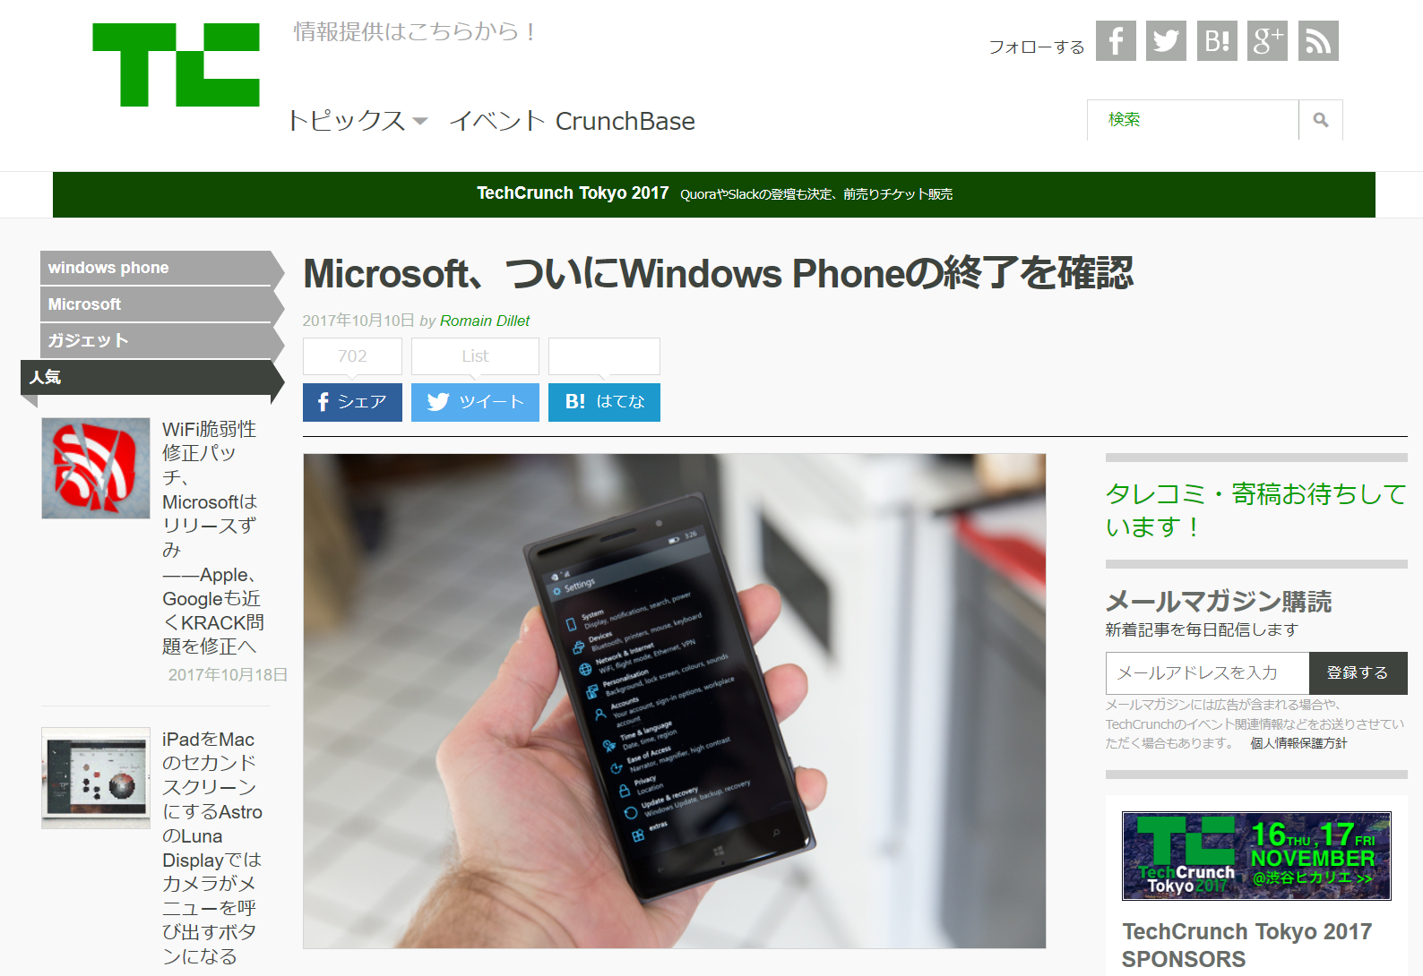
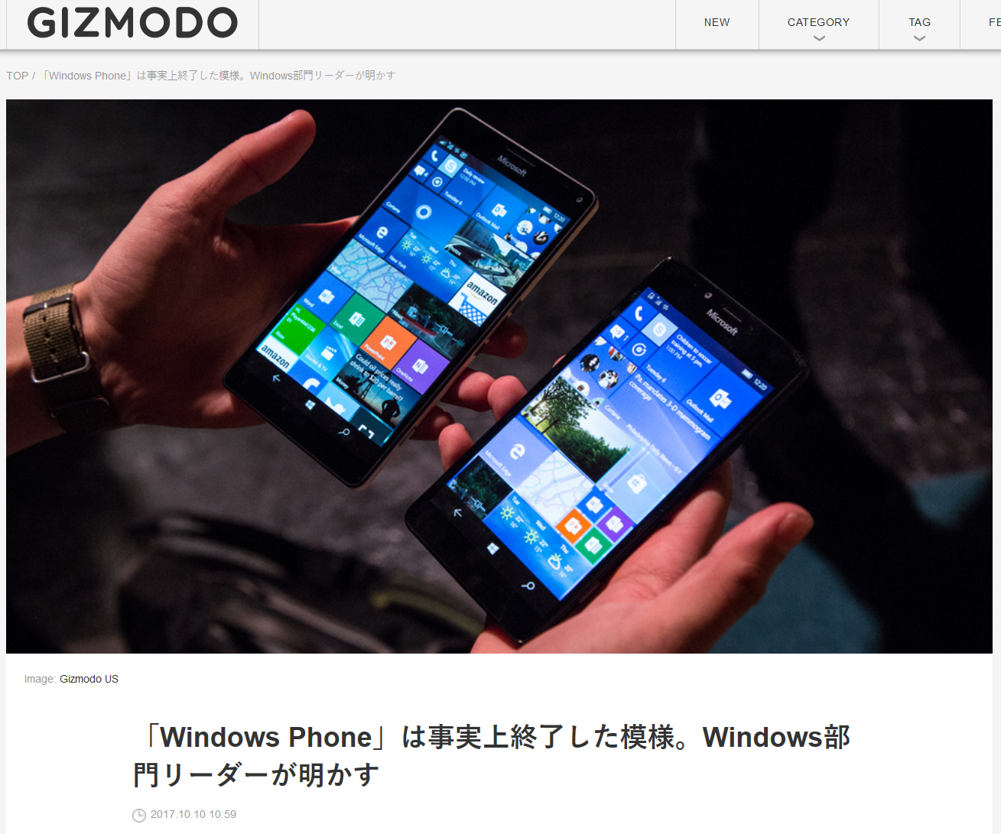
Windows Phoneの開発が終了?

Slide 36
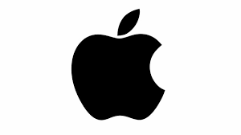

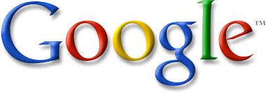
各社が目指すクライアントプラットフォーム
Continuity
プラットフォーム毎の
ネイティブアプリ
データとUXを共有
MacOSアプリ
iOSアプリ
TVアプリ
Mac OS
iOS
AppleTV Software (iOS)
Macintosh
iPhone/iPad
AppleTV
ユニバーサルWindowsアプリ / Continue on PC
Windowsプラットフォーム共通の
ネイティブアプリ
＋
PCとの連携
Windowsアプリ
RTアプリ
WPアプリ
Windows
WindowsRT
Windows Phone
Xbox OS
?
Windows10
Windows Kernel
PC
ARM Tablet
Smart Phone
Xbox
TV
Webサービス (HTML5)
Web (HTML5) アプリ
Chrome
Windows/Mac/Linux
Android
Chromebook
Notes:
これまで見てきたように、いったんHTML5でまとまりかけた次世代のクライアントプラットフォームは、複雑な動きを見せはじめました。オープン技術に異常に固執するGoogleと違い、AppleもMicrosoftも、本音は自社プラットフォームを標準にしたいのです。そのほうが、顧客の囲い込みができ、莫大な利益が得られるからです。Wintelが利益を独占していた時代を思い出して下さい。
3社とも、PCとモバイル、ウェアラブル、テレビなどの家電を全てカバーできる新しいプラットフォームを提供しようという方向性は同じですが、この3社の具体的な戦略は微妙に異なっています。
まず、Appleには現在、Macintosh用のMacOS Xと、iPhone/iPad用のiOSの2つのOSがあります。今後ウェアラブルや家電向けにはiOSが対応していくようですが、MacOSとiOSを統合する計画はありません。つまり、ソフトウェアの提供者はMacOSとiOSの2つのOS用にソフトウェアを開発する必要があるのます。一方でAppleは、先頃発表された「Continuity」という技術で、デバイスを跨いで情報を共有し、連携を強化していく戦略です。iPhoneで見ていた動画の続きをMacintoshあるいはAppleTVで見る、といったことが可能になるのです。
Microsoftもまた、デバイス毎に専用のOSを用意する戦略ですが、現在全てのOSでカーネルを共通化しようとしています。これにより、各OS間の互換性を高めることができます。その上で、一つのソースコードから全てのOSで動作する「ユニバーサルWindowsアプリ」の利用が可能になります。一度開発すれば、様々なデバイスで動作させることができます。
Googleは、Webブラウザをクライアント環境として使い、様々な機能をWebサービスとして利用する戦略です。どんなデバイスでも、Webブラウザさえあれば同じサービスを利用できるのです。Chromeしか動かないChromebookは、この戦略を最もシンプルに実現した製品と言えるでしょう。
この3つの戦略は、各々にメリット・デメリットがあります。Appleのやり方では、OS毎に専用のアプリが必要になります。開発コストがかかりますが、その分、各々のデバイスの特徴を100%引き出すことができ、使い勝手の良いアプリケーションを開発できます。Microsoftの方法では、アプリケーションを一回書けばすべてのデバイスで動かすことができますが、それでもMicrosoftのデバイスでしか使えません。AppleとMicrosoftのプラットフォームは、AppleとMicrosoftのデバイスでしか利用できないのです。これでは、ソフトウェア開発者は二の足を踏まざるをえません。

Slide 37
各社が目指すクライアントプラットフォーム
Continuity
MacOSアプリ
iOSアプリ
TVアプリ
Mac OS
iOS
AppleTV Software (iOS)
Macintosh
iPhone/iPad
AppleTV
ユニバーサルWindowsアプリ
Windowsアプリ
RTアプリ
WPアプリ
Windows
WindowsRT
Windows Phone
Xbox OS
?
Windows10
Windows Kernel
PC
ARM Tablet
Smart Phone
Xbox
TV
Webサービスなら、Webブラウザさえあればあらゆるデバイスに対応可能
Webサービス (HTML5)
Chrome
Windows/Mac/Linux
Android
Chromebook
Notes:
しかし、AppleもMicrosoftも、アプリとしてWebブラウザが用意されています。これを使えば、Webサービスは使うことができます。
Googleが目指すHTML5をベースとしたWebサービスなら、ブラウザさえあれば実行できますから、デバイスを選びません。MacやiOS、Microsoftのデバイスでも動かすことができます。HTML5はまだ機能が充実しておらず、専用アプリに負ける部分もありますが、サービスによっては今でも充分に利用可能です。長期的に見た場合には、ベンダーを問わずに利用できるWebサービスにはメリットが大きいと考えられます。
ソフトウェアを開発する企業は、今、どのクライアントが次の市場を制覇するかを見極めようとしています。

Slide 38
ウェアラブル
Notes:
38

Slide 39




ウェアラブル＝身体に密着するデバイス
ウエアラブル
ラスト・ワン（１）・フィートを
乗り越えることで生まれる
新しい可能性
0 （ゼロ） フィート
モバイル
1フィート
（30cm）
デスクトップ
2フィート
（60cm）
Notes:
モバイル・デバイスが「持ち歩くデバイス」ならば、ウェアラブル・デバイスは「身につけるデバイス」です。
身につけることで、人とデバイスとの距離は限りなくゼロになります。これは、モバイル・デバイスではできなかったことです。ここにあらたな用途を生みだす可能性が生まれてきたのです。
この動きの先に、IoTがあります。

Slide 40
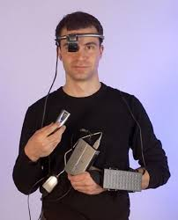
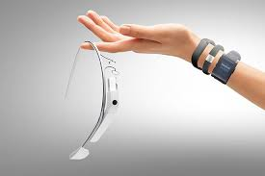
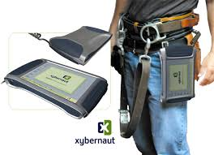
ウェアラブルデバイスの進化
HW技術の進化
（小型化・高機能化・省電力化）
センサー技術の進化
モバイル通信ネットワークの進化
入力方法の進化
（音声認識、タッチスクリーン）
スマートフォンの普及
（通信中継デバイスとして）
クラウドの進化
（バックエンド処理）
Notes:
身につけるデバイスの歴史は意外に古く、1980年代には「身につけるコンピュータ (ウェアラブル・コンピュータ)」 の研究がスタートしていました。当時はウェアラブルといっても、巨大なパソコンを背負うような無理矢理なものでしたが、1990年代には腰にぶらさげられる程度にまで小型化されました。これを使ってマニュアルや設計図を保存し、作業現場で利用する使い方も模索されましたが、当時はそれ以上の発展は見られず、静かにブームは去ってしまったのです。
ウェアラブルがここ数年、再び脚光を浴びているようになったのは、その当時の問題点を解決するめどがたったからです。
・ハードウェア技術の進歩によるデバイスの小型化・高機能化・省電力化
・様々な種類のセンサーが開発されたこと
・モバイル通信ネットワークが整備され、世界中どこでも使えるようになったこと
・入力方法の進化
・通信ブリッジとしてのスマホの普及
・バックエンドコンピューティングリソースとしてのクラウド
技術革新によって小型軽量化が可能になり、バッテリーの持続時間も延びました。また、BluetoothやNFC（Near Feld Connection）といった低消費電力の近接通信技術が使えるようになり、普段持ち歩くスマートフォンを介してインターネットに接続できるようになりました。さらには、クラウドと一体に使うことで、単体では実現できない膨大な処理能力と記憶容量を手に入れることができました。また、タッチパネルや音声入力、ジェスチャ操作なども実用化され、小さな画面であってもデータ入力や操作が確実にできるようになったことも普及に弾みをつけています。

Slide 41
ウェアラブル・デバイスの種類と使われ方
パーソナルアシスタンス
帽子
【画像】
メール・メッセージ
動画・静止画・地図
設計図・マニュアル
【音声】
通話・音楽
【振動】
通知・ナビ
眼鏡
コンタクトレンズ
衣服
腕時計
身体密着
常時携帯
常時接続
指輪
医療・健康
ベルト
【生体情報】
血圧・心拍・体温・脳波・呼吸・睡眠状態・疲労度・血糖値・会話量・活動量・紫外線量など
靴
・・・
Notes:
身につけるデバイスと言っても、人はそれほど多くのものを身につけているわけではありません。一般的には、衣服、眼鏡、時計くらいで、ウェアラブル・デバイスもこれらを代替するものが大半です。変わったところでは、靴に取り付けランニングの距離やスピードを、ゴルフ・クラブに取り付けてスイングの状態を、テニス・ラケットのグリップ・エンドに取り付けてスイングや身体の動きを取得するといったアクティビティ・トラッカーも広い意味ではウェアラブル・デバイスと言えるかもしれません。これらデータは、スマートフォンのアプリや、その先につながるクラウド・サービスに送られ様々な機能を提供します。
ウェアラブルは、本格的な活用が始まったばかりです。現在はスマートフォンに着信した電話やメールを音や振動で通知したり、音声認識を使って簡単なメッセージを返信したりする機能が主流ですが、それに留まらない大きな可能性を秘めています。
特に、今後の新しい使い方として注目されているのが、生体情報の利用です。脈拍や血圧、発汗量などを収集して健康管理や予防医療に役立てる取り組みが始まっています。Googleは、コンタクトレンズ型の血糖値センサーを開発し、コンタクトレンズ・メーカーと一緒になって、その実用化を進めています。
一方で、新しいデバイス故の問題点も指摘されています。カメラ機能を持った眼鏡型デバイスをかけた人が、プライバシーへの配慮からレストランへの入店を断られるといったことや、生体情報といったセンシティブな情報をどう取り扱うかも気になるところです。新しいデバイスであるが故のルールの整備やコンセンサスの醸成は、今後の課題となるでしょう。

Slide 42
スマートホーム
Notes:
42

Slide 43
スマートホーム
Notes:
http://www.lanhome.co.jp/smarthome.html

Slide 44

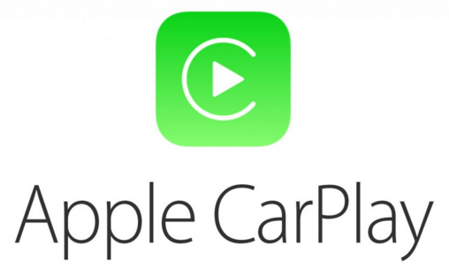
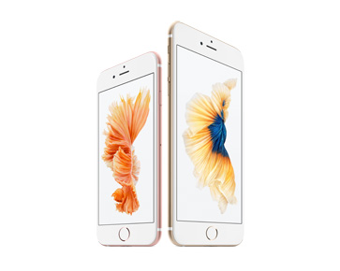
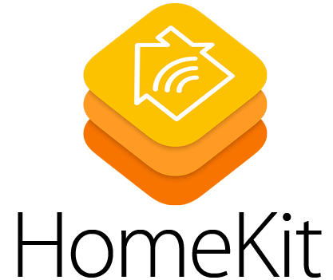
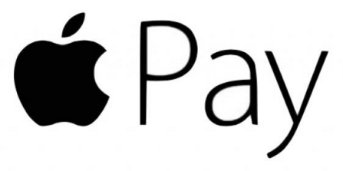

Appleのプラットフォーム戦略
Notes:
Appleは、iPhoneをデータの「ハブ」として、その周りに様々なエコシステムを構築しようとしています。

Slide 45
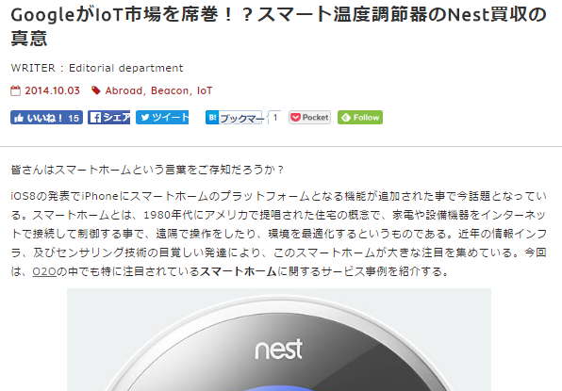
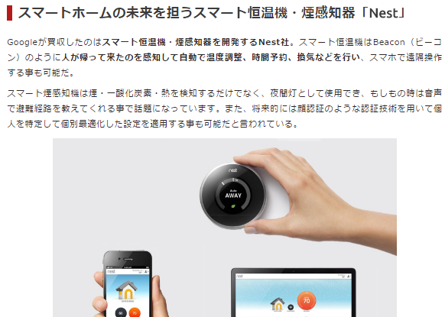
Googleのスマートホームプラットフォーム
Notes:
http://o2o.abeja.asia/abroad/post-2308/

Slide 46
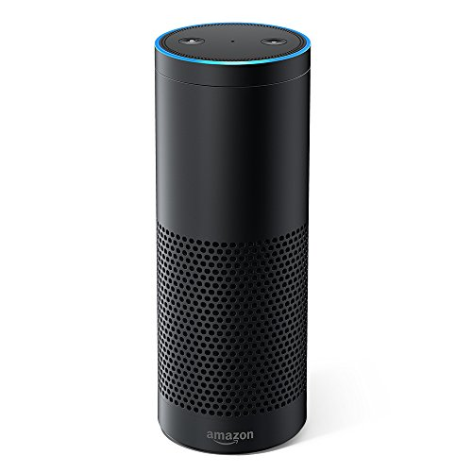
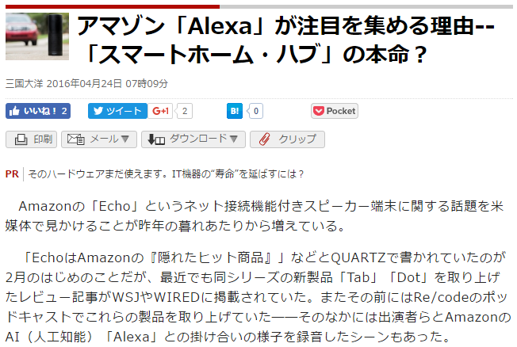
スマートスピーカー
Notes:
https://japan.zdnet.com/article/35081512/

Slide 47
スマートホームのゲートウェイ
クラウド
クラウド
スマホ
スマホ
スマート
スピーカー
ウェアラブル
スマートホーム
ウェアラブル
スマートホーム
液晶画面/タッチ
液晶画面/タッチ
音声
タッチから音声へ
コネクテッドカーでも有効

Slide 48
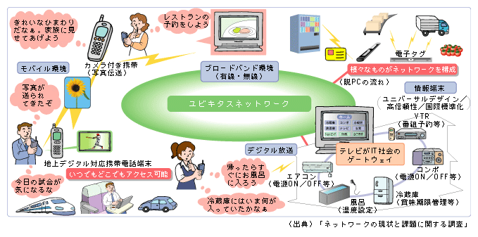
ユビキタスコンピューティング = 10年前のIoT
平成16年(2004年)情報通信白書より
「いつでも、どこでも、何でも、誰でもがネットワークに」
Notes:
http://www.soumu.go.jp/johotsusintokei/whitepaper/ja/h16/html/G1103000.html

Slide 49
ユビキタスからアンビエントへ
ユビキタス
アンビエント
電話
ケータイ
スマホ
ゲートウェイ
テレビ
スマホ/音声認識デバイス
機械間通信
M2M
IoT
ネットワーク
2G/電灯線ネットワーク
4G/5G/WiFi/光
クラウド
クラウド無し
クラウド前提
特徴
様々なモノがシステムに接続され、人間からそれらに働きかけ、情報を得る
システムが人間を見えない形で取り巻き、必要に応じて情報を提供

Slide 50
これからのクライアント
Notes:
50

Slide 51
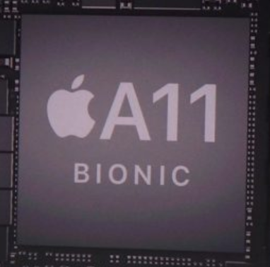
モバイルAI

Slide 52
Beaconとの組み合わせ
Notes:
https://www.abeja.asia/o2o/leading-edge-technology/iot/ibeacon/post-9718/

Slide 53
VR (Virtual Reality)

Slide 54
AR (Augmented Reality)
Notes:
http://standards.ieee.org/innovate/ar/

Slide 55
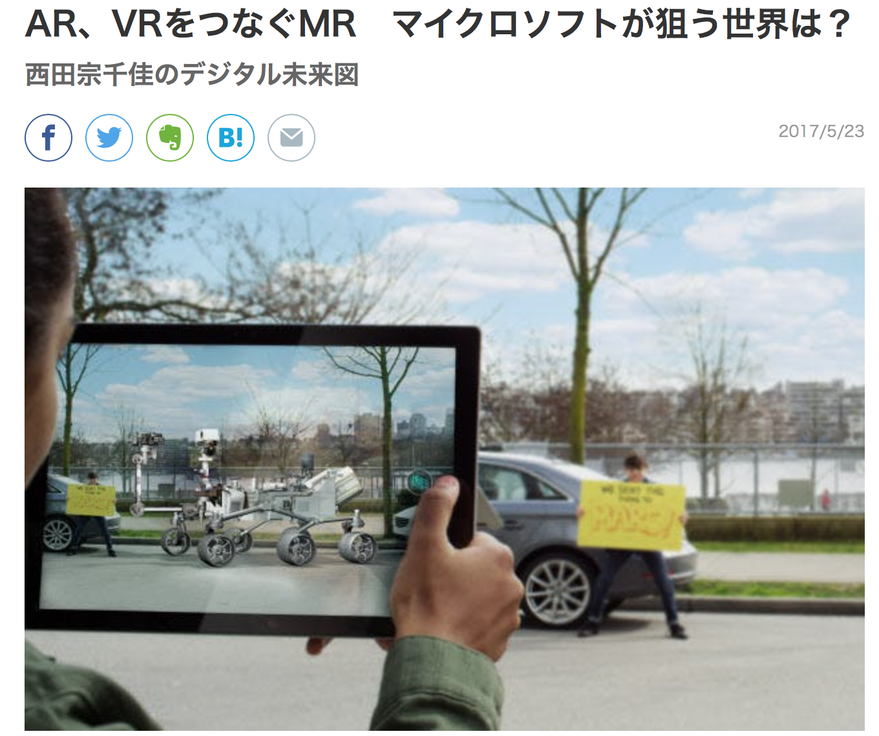
VR+AR=MR
Notes:
http://style.nikkei.com/article/DGXMZO16612050Z10C17A5000000?channel=DF160520172511

Slide 56
IoT時代のネットワーク
5GとLPWA
Notes:
56

Slide 57
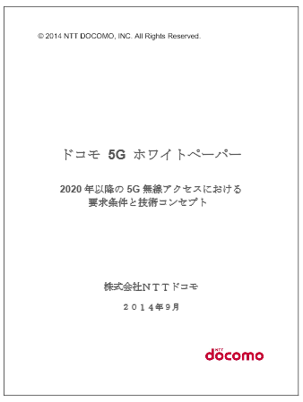
Notes:
ドコモ5Gホワイトペーパー
https://www.nttdocomo.co.jp/binary/pdf/corporate/technology/whitepaper_5g/DOCOMO_5G_White_PaperJP_20141006.pdf

Slide 58
これからの移動体通信への要求
全てが無線で繋がる
サービスの多様化・高度化
Internet of Things
4K/8K Video Streaming
Machine to Machine
SNS/UGM/UGC
Wearable/Health
AR/VR
大量のデバイスを接続
トラフィックの増大
高レスポンス

Slide 59
データ伝送速度の高速化の歴史
WiFi
1G
100M
10M
1981
1G (analog)
1992
2G (digital)
2001
3G
2010
4G
2020
5G
Notes:
1G
1981年に欧州でNMTのサービスが開始
2G（デジタル）
1992年ドイツでGSMのサービス開始
1993年ドコモがPDCサービスを開始 回線交換で9.6kbps、パケットで28.9kbps
後にEDGE Evolutionで1Mbpsを達成(2009年?)
3G
2001年ドコモがFOMAを開始 当初下り7.2Mbps、後にFOMA HighSpeed (HSDPA)で14Mbps
HSDPAを3.5Gと呼ぶこともある
4G
当初3.9Gと呼ばれていたが、4Gに変更
2010年ドコモがXiサービスを開始 当初下り75Mbps、2年後に112.5Mbps
2015年にCareer Aggregationによる225Mbpsサービスを開始 (LTE Advanced)
5G
2020年のサービス開始を目標
1Gbps (屋内では10Gbps)

Slide 60
5Gの要件 (ドコモ5Gホワイトペーパーより)
5G
大容量化
高速化
同時接続
低コスト
省電力
低遅延化
単位面積当たり1,000倍の大容量
LTEの100倍程度のユーザー体感データ伝送速度
1ms以下の低遅延時間
LTEの100倍以上の同時接続数

Slide 61
Low Power Wide Area (LPWA) 規格
HaLow (IEEE 802.11 ah)
SIGFOX
LoRa
Wi-SUN
RPMA
Flexnet
Notes:
IoT/M2Mでは、従来のインターネット通信とは異なり、データサイズが小さいながら、高頻度に通信が行われ、さらにそのデバイスは低消費電力であることが求められます。こうした要件を満たすための無線通信技術を「LPWA（Low Power Wide Area）」と呼び、様々な規格が提案されています。
http://www.sbbit.jp/article/cont1/33292

